Slide 1

気づきのシート⑩ 利用者さんと調理中

Slide 2
次のイラストから、どんなことに気づきますか？
課題となる状況、状態を、
複数の視点（例えば環境・心理・ADL）から見つけて、
それぞれの課題への対応を考えましょう。

Slide 3
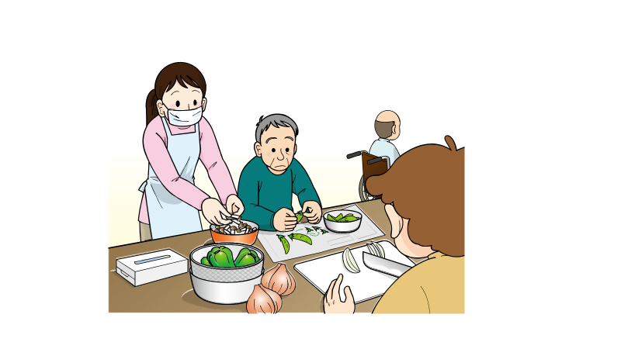

Slide 4

・調理に参加していない利用者がいる。
→調理に関心がない利用者がいれば、食事に関連する「場」「役割」
を考えて、それぞれの居場所をつくるようにする。
・車いすの利用者には目が介護者の視野に入っていない。
→全体を把握できるよう職員の役割、配置を考える。

Slide 5
教材作成
特定非営利活動法人 まちあす 代表理事
（株）未来企画 介護事業部長
前東北保健医療専門学校 介護福祉科 学科長
軍司 大輔

